Slide 2
Azureskolen – Workshop #3
Sikkerhet

Slide 3
Azureskolen Workshop – Foreløpig plan
Workshop #1
Azure basics
App Services
Key Vault
Storage
Workshop #2
Azure DevOps
Continuous Delivery pipeline
ARM-templates / Infrastructure as Code
Application Insights
Workshop #3
Introduksjon til sikkerthet i Azure
Azure Active Directory - autentisering.
SAS-tokens i Azure Storage
Introduksjon til infrastruktur-sikkerhet
Workshop #4
TBD
Notes:
Foreløpig agenda -

Slide 4
Dagens workshop
Introduksjon sikkerhet i Azure
Defence in depth – Lagvis sikkerhet
Delt ansvar
Azure Security Center
Leksjon 1: Forberedelse, SAS-tokens og Azure Security Center
Azure Active Directory
Leksjon 2: Azure AD og autentisering/autorisasjon
Leksjon 3: Azure Security Center (2)
Bonus-leksjon: Litt om infrastruktur-sikkerhet (vnet/nsg)

Slide 5
Sikkerhet i DNAet vårt (Bouvet interne)
https://minside.bouvet.no/metoder/cloud-security
Notes:
Yes, jeg skal ikke si for mye her. Oppfordrer alle til å ta en titt på denne lenken når dere kan. Den handler for det meste om cloud security,og det ligger flere gode ressurser ift. vurdering av sikkerhet av ulike skyplattformer og kunders behov av skyplattform. Så ta gjerne en titt når dere får tid.

Slide 6
Sikkerhet i Azure
Hva ønsker man å beskytte?
Data/informasjon
Lagvis sikkerhet
Zero Trust model
Delt ansvar
Hva tar Azure ansvar for?
Hva har du ansvar for?
PaaS, SaaS eller IaaS
Notes:
Lagvis sikkerhet: Physical Security (Fysisk sikring)
Identity and Access (identitet og tilgangskontroll)
Perimeter
Network
Compute
Application
Data
Zero trust model:
which states that you should never assume trust but instead continually validate trust.
Allright! Dette er det vi skal prate om I dag. Jeg skal gå litt mer inn på noen av disse, men poenget her nå er å gi på en måte et overblikk. For å ta en rask gjennomgang her, så handler Lagvis sikkerhet om at man sikrer alle
Ledd I løsningen. Og hvor en zero trust model sikkerhetsarkitektur er lagt til grunn, hvor man I all hovedsak aldri assumer trust, men hele tide validerer trust. Også skal vi gå litt inn på dette med delt ansvar. Dette er det
Deilige med skyplattform, du trenger ikke å ha ansvaret for alt.

Slide 7
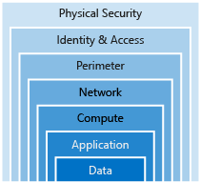
Defence in depth - Lagvis sikkerhet
Physical Security (Fysisk sikring)
Identity and Access (identitet og tilgangskontroll)
Azure Active Directory
Perimeter (Firewalls etc).
Network
Virtuelle nettverk
Compute
Application
Data
Encryption
Notes:
Data de stort sett hackere er ute etter. Som vi kom frem til i stad så er det data som er det hackere oftest er ute etter, uansett form. Det vi da gjør når vi skal sikre dataen er å sette opp lagvis sikkerhet i alle lagene over, slik at dataen vår er mest mulig sikret. Disse er da, rent fysisk, også snakker vi om å sikre identiteten og tilgang. Er personen den han utgir seg for å være? Litt som en passkontroll sjekk, hvis dere fortsatt husker dem. AD er jo en måte å oppnå dette på. Deretter sikrer man Perimeter, altså firewalls o.l
Så er det lurt å sikre nettverket sitt. En ting er jo at man passord beskytter wifien, men en annen ting er å legge opp virituelle nettverk som ikke lar alle applikasjoner som ligger i samme nettverk se hverandre.
Også er det sikkerheten i lagene under, det som kanskje er det nærmeste dataen da.

Slide 8
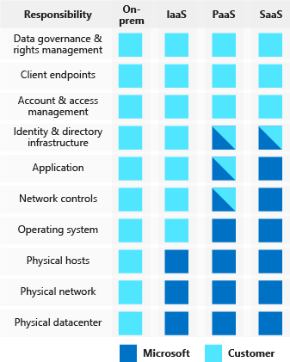
Delt ansvar.
Microsoft ansvar vs. vårt ansvar
Selv om Microsoft er en sikker plattform, så er det ikke vanskelig å lage et system i skyen som ikke er sikkert.
Hvis man ønsker å sikre dataene sine, så må man gjøre en jobb uansett om det er SaaS, PaaS, IaaS, men hvor mye kommer an på hvilken løsning man velger
Notes:
Microsoft ansvar vs. vårt ansvar
Selv om Microsoft er en sikker plattform, så er det ikke vanskelig å lage et system i skyen som ikke er sikkert.. Det hviler derfor et stort ansvar på oss som utvikler systemer der. Man mååå gjøre en jobb uansett om man bruker skylønsing eller ikke. Eneste forskjellen er vel i hvilken grad man har ansvar. Som vi ser så er det de fleste SAAS og PAAS serivcene som gir mest sikkerhetsmekanismer fra microsoft. Men som vi ser, så er alt over det med account and access managment vårt ansvar. Dvs. ikke gi flere tilganger til brukere enn strengt nødvendig. Ikke eksponere unødvendige endepunkt.

Slide 9
Fortsatt vårt ansvar å.. (eksempler)
Påse at kryptering er påslått både for ..
Lagrede data (encryption at rest)
Data i transport (encryption in transit)
Ikke gi mere tilganger enn strengt nødvendig (Least Privilege)
Kreve autentisering mot alle endepunkt (Zero Trust)
Ikke eksponere flere endepunkter enn nødvendig
Følge gode prinsipper for sikker utvikling:
Gode prinsipper for websikkerhet (OWASP top 10)
Holde biblioteker sikre og oppdaterte (nuget, npm etc)
Sikre passord, connectionstrings etc for uvedkommede.
Sikkerhetskrav, trusselmodellering, DevSecOps osv.
…
Notes:
Listen er eksempler, men ikke utømmende.
Og for å fortsette listen fra forrige side, så er dette bare videre eksempler. Her kommer også kravet om zero trust inn igjen. Passe på at man validerer og autentiserer mot alle endepunkt, ikke bare si at om man har kommet inn et sted så er det fritt frem. Ikke assume trust til alle endepunkt bare fordi man har trust i et av dem.

Slide 10

Azure Security Center
Monitoring service for sikkerhet
Anbefalinger: scanner tjenester for å finne usikker konfigurasjon
Sikkerhetsscore og compliance
Overvåking av tjenester (Standard)
To prisnivåer
Free tier: Tilbyr anbefalinger
Standard tier: Tilbyr alle tjenester som overvåkning av tjenester
Notes:
Litt hjelp
Analyserer enorme mender data/signaler.
Et sted man kan få litt hjelp til å opprettholde sikkerhet er i Azure security center. Dette er litt som application innsight, bare at vi monitorer for sikkerhet. De gir deg anbefalinger for hvordan oppnå bedre sikkerhet og gir deg en sikkerhetsscore og compliance.
Men dette koster jo litt, man får alltid anbefalninger i forhold til konfigurasjonen, men med overvåkning så har du en liten ai bit som overvåker og gir tilbakemeldinger ift. aktivtet på si webapplikasjonen din.

Slide 11
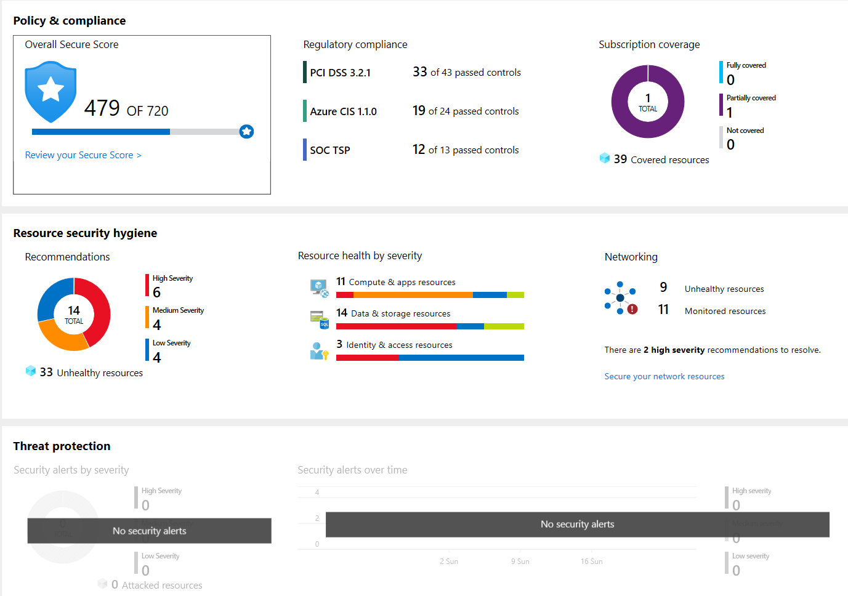
Azure Security Center
Notes:
I Azure Security Center så får man en score som
Visualization of the security posture
Fast triage and suggestions to provide meaningful action to increase your security posture
Measurement of the workload security over time

Slide 12
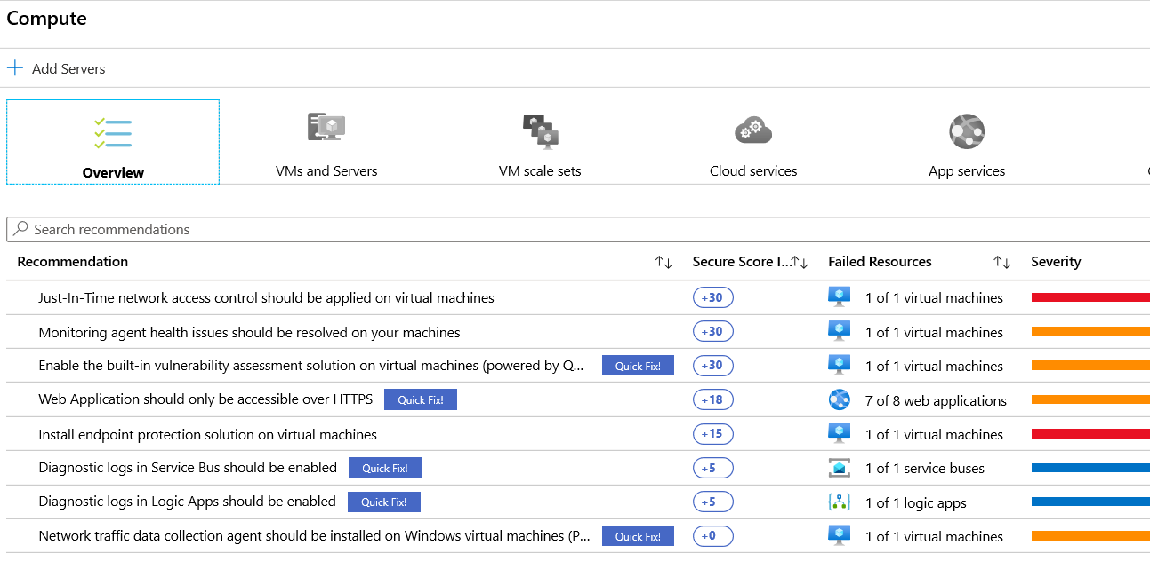
Azure Security Center
Notes:
Dersom man trykker inn på f.eks. Compute vil man se hvilke sårbarheter som er.
Quick fix man kan trykke på – NB, dersom man gjør det, kan det bli overskrevet ved neste release dersom man har satt opp en pipeline.

Slide 13
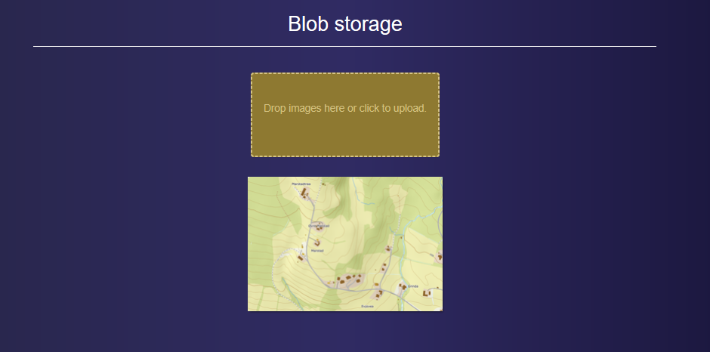
Bilde-applikasjonen

Slide 14
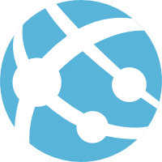

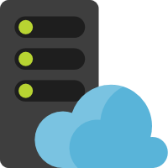
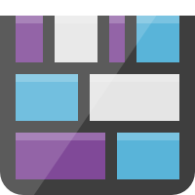
Bildeapplikasjonen
Bildeapplikasjon (Web App)
Logging / Monitorering
(Application Insights )
«VM» (App Service Plan)
Bilder
(Blob Storage)

Slide 15
Leksjon 1
https://github.com/bouvet/azure-workshops/tree/master/Workshop_3/Leksjon_1
Google: Azureskolen
Notes:
Gå til siden og gjennomgå litt hva de skal gjøre.

Slide 16
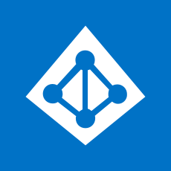
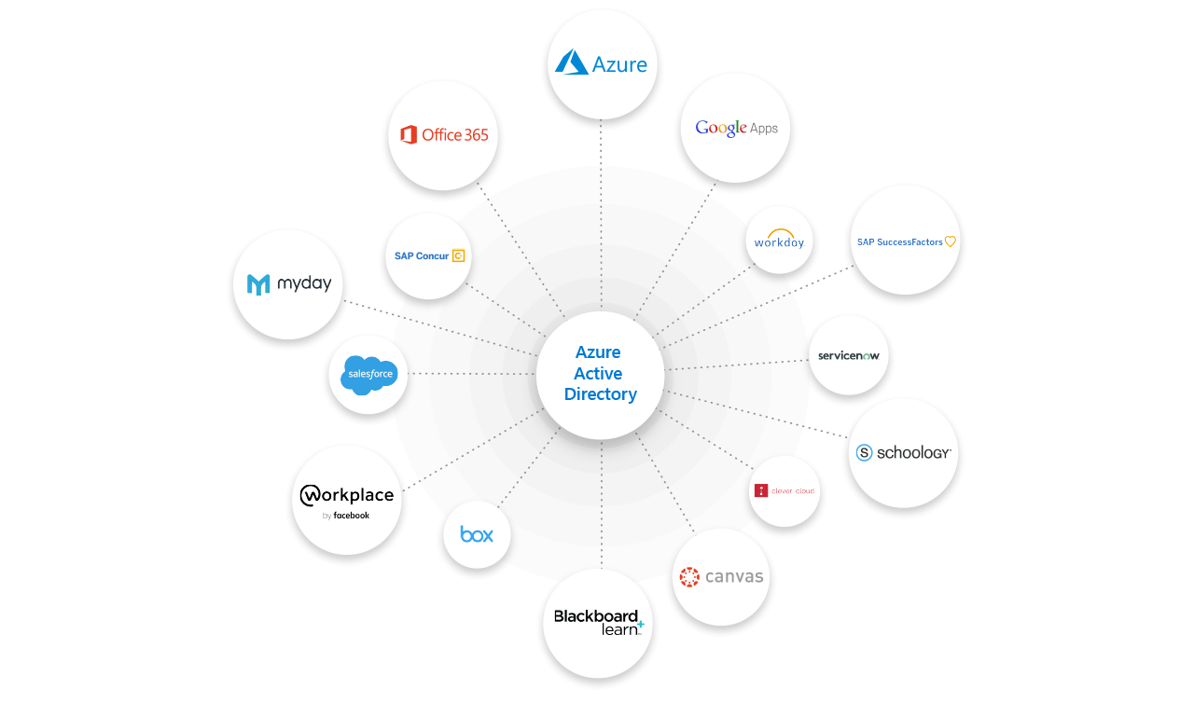
Azure AD
Identity and access management(IAM)
Eksterne ressurser
Microsoft Office 365
Azure portalen
Tusenvis av andre SaaS-applikasjoner
+++
Interne ressurser
Bedriftens nettverk
Intranett (bouvet.no)
Egenutviklede apper (bouvet.one)
+++
Notes:
Nå skal vi snakke litt om Azure Active Directory.
Dere har nok alle opplevd eller brukt Azure Active Directory kanskje ikke direkte, men indirekte. F.eks hver gang dere logger inn på Bouvet.no eller Teams, office365 eller til og med i Azure Portalen så er det Active Directory som har blitt brukt for å autentisere deg.
Azure Active Directory (Azure AD) er Microsofts skybaserte IAM-tjeneste (Identity and Access Management), som hjelper organisasjonens ansatte å logge på og kontrollere tilgang til skyressurser
Eksterne ressurser: For eksempel Microsoft Office 365, Azure-portalen og tusenvis av andre SaaS-applikasjoner.
Interne ressurser: For eksempel apper på bedriftens nettverk og intranett, sammen med sky-apper utviklet av din egen organisasjon.

Slide 17
Hva er Identity?
Identity
En ting som blir autentisert
Kan være en bruker med et brukernavn eller passord
Kan også være applikasjoner eller servere med sikkerhetsnøkler eller sertifikater
Autentisere – en prosess for å verifisere/sjekke en identitet
Credit: Adam Marczak - Azure for Everyone

Slide 18
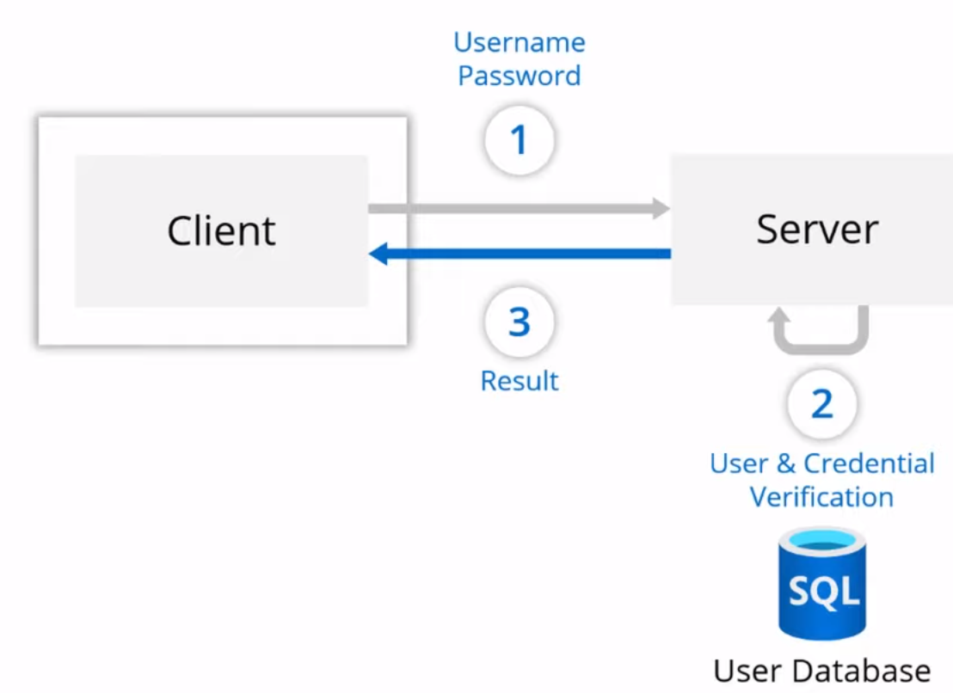
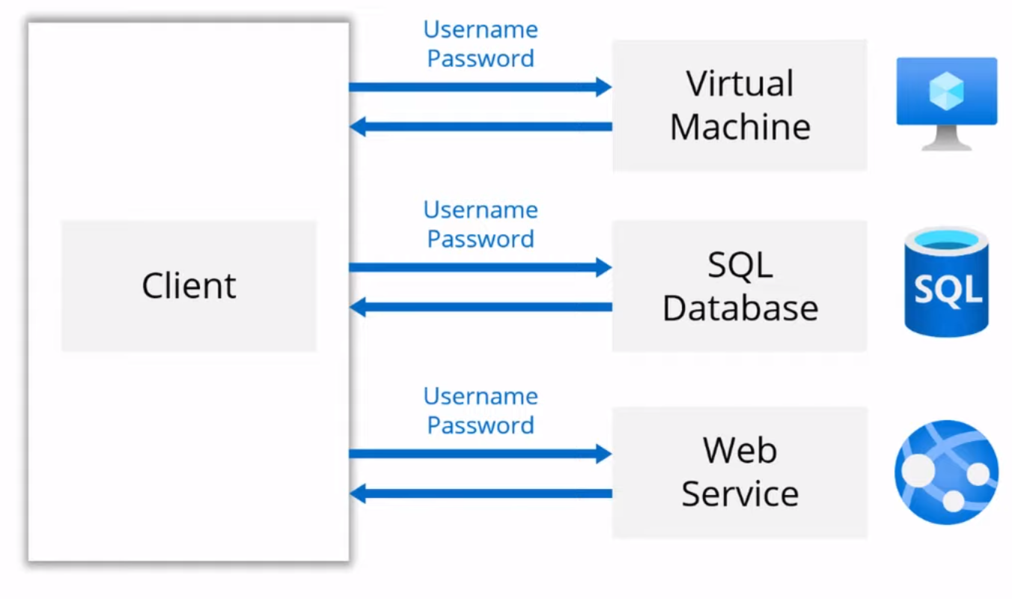
Klassisk tilnærming
Ofte brukt før I tiden hvor applikasjonen hadde selv ansvaret for sine egne brukere
Utfordringer
Applikasjonen må ha ansvaret for en brukerdatabase
Implementering av sikkerhetsfunksjoner tar tid og penger
Sikkerhetsrisiko ved å vedlikeholde brukerdatabase
Brukerlegitimasjon endres per applikasjon / tjeneste
Credit: Adam Marczak - Azure for Everyone
Notes:
En klassisk tilnærming som ofte ble brukt før i tiden er illustrert her.
Her ser man en klient som skal autentisere seg mot serveren. I dette tilfellet er det brukt brukernavn og passord for å autentisere seg. Så klienten sender med dette til serveren.
Serveren vil da typisk verifisere dette mot en brukerdatabase. Hvor applikasjonen i dette tilfellet har ansvaret selv for å håndtere brukernavn og passord.
Når verifiseringen ble gjort og om det var vellykket vil serveren returnere resultatet som var blitt etterspurt.
En annen stor utfordring er at man må vedlikeholde brukernavn og passord for hver tjeneste man bruker.

Slide 19
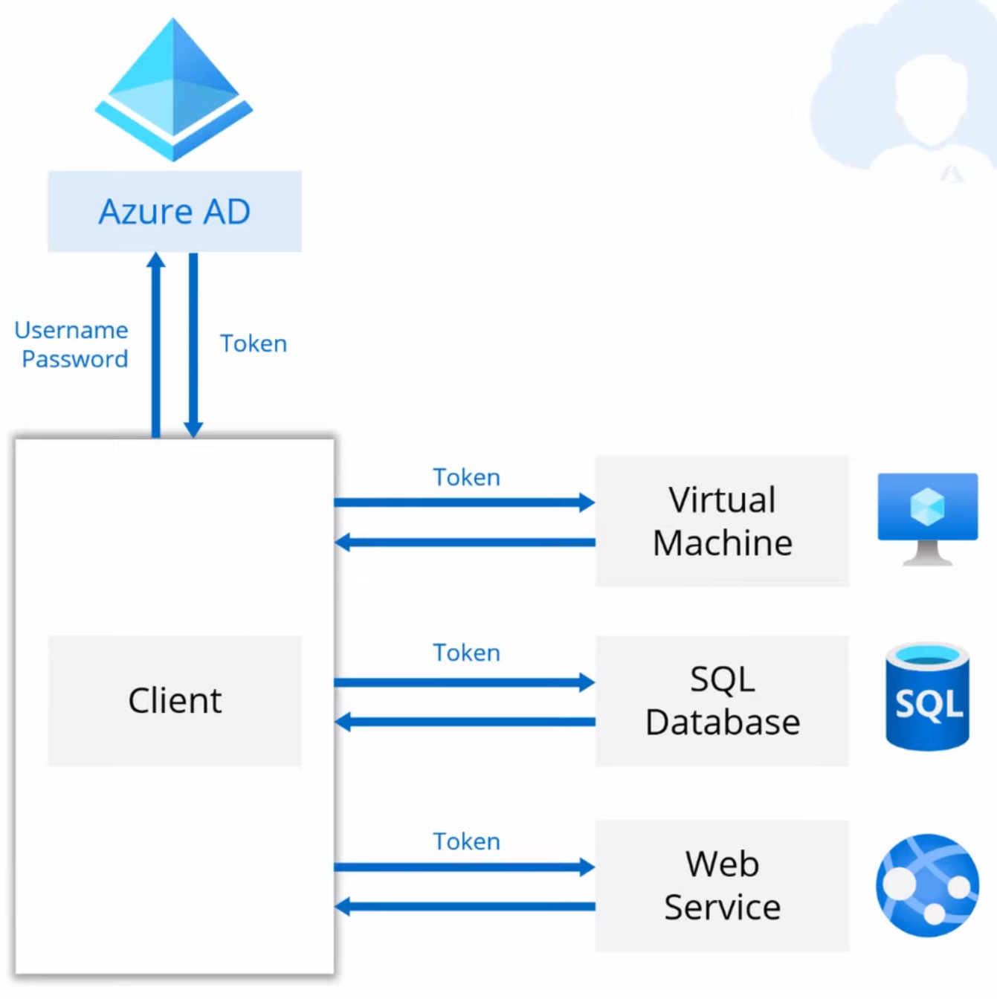
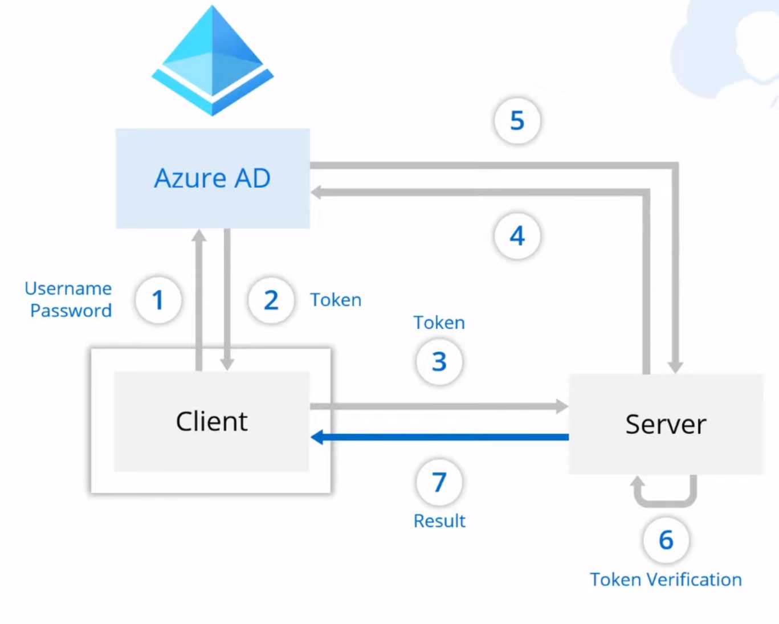
Identity Provider
Fordeler
Sentralisert brukeradministrasjon
Topp sikkerhet
Flere tilleggsfunksjoner som MFA, betinget tilgang osv
Ingen brukerdatabase å forholde seg til for applikasjonen
Credit: Adam Marczak - Azure for Everyone
Notes:
I det samme scenarioet hvor en klient skal kommunisere med en server, introduserer vi Azure AD som en Identity provider for klienten og serveren.
Istedenfor at klienten skal sende brukernavn og passord til serveren, så sender klienten det heller til Azure AD.
Klienten vil da motta en token tilbake fra Azure AD om autentiseringen var vellyket.
Token inneholder en liten kodet informasjon om klienten som er autentisert og dens identitet.
Denne tokenen kan klienten bruke til å kommunisere med serveren. Så istedenfor å sende brukernavn og passord, så sender du kun en token til serveren.
Serveren basert på et tillitsforhold til Azure AD, kobler til den, henter ut nødvendig informasjon og utfører en token verifikasjon.
Når tokenet er verifisert og at klienten er den som den hevder å være, blir resultatet returnert til klienten.
Tjenestene må konfigurere opp tillitsfdorholdet mellom deres tjenester mot Azure AD, og må kun vedlikeholde autoriseringsdelen.
Det vil si om den brukeren har tillatelse til å utføre en gitt handling. Mens brukerkontoen er outsourcet til Azure.
Så for å oppsumere så er en identity provider en sentralisert tjeneste som mulligjør implementasjon av identity management for applikasjoner
På ett sentralt sted, og bruke dette på tvers av flere applikasjoner og tjenester.

Slide 20

Hvem bør lære Azure AD
2-faktor autentisering,
On-Prem bruker synkronisering,
Beskytte brukere og organisasjonen
Single Sign-On(SSO)
Personlig opplevelse
Integrerer med andre tjenester
Håndtere integrerte apper
IT Administratorer
Systemutvikler
Abonnenter av Microsoft 365,
Office 365 eller Dynamics CRM
Credit: Adam Marczak - Azure for Everyone
Notes:
Så hvem bør lære seg Azure AD.
Først av alt så har vi IT administratorene
de er de som vil konfigurere MFA ( multi-faktor autentisering).
Synkronisere brukerne med on-prem tjenester om organisasjonen har det.
Beskytter brukerene og vedlikeholder
Så har vi systemutviklere
Systemutviklere bør lære seg Azure AD fordi AD tilbyr identitetsadministrasjonstjenesten for din applikasjon og tjenester som du oppretter.
Hvis brukere allerede er logget inn i Azure AD kan man dra nytte av Single Sign On. Dvs at de da ikke behøver å skrive inn brukernavnet og passordet på nytt.
Kan hente ut Access Token for å aksessere andre tjenester via MS Graph Api
Om man abbonnerer på enten Microsoft 365, Office 365 eller Dynamics CRM blir Azure AD brukt bak kulissene og man kan håndetere alle integrerte apper i Azure AD

Slide 21
Azure AD
Identitet for tjenester
User principal – vanlige brukere
A service principal is an identity that is used by a service or application. And like other identities, it can be assigned roles.
Managed Identity Service (MSI) – automatisk opprettede bruker mellom tjenester i Azure.
Role-based access control (RBAC)
Hierarkisk rolle-basert tilgangskontroll
Notes:
Vi skal ikke gå inn på Service Prinsipals eller Managed Identity i denne leksjonen.

Slide 22
Authentication & authorization
Autentisere (hvem er brukeren)
Autorisere (skal denne brukeren ha tilgang)
Azure AD støtter mange protokoller for autentisering
OAuth2
Open ID Connect (påbygg for identity på OAuth2)
SAML
Kan hente ut Access Token for å aksessere andre tjenester.
Eks: MS Graph, Storage Account

Slide 23
Azure AD – App Registrations
For å kunne autentisere mot en applikasjon (webside app etc), må den være registrert i AD.
Ting man må registrere
ClientId
TenantID/DirectoryID
Sign-on og Sign-out URL
Kan registrere tilganger (scopes) som brukeren aktivt må godkjenne at applikasjonen skal ha tilgang til.
Notes:
Vis

Slide 24
Azure AD - Applikasjoner
Kan gi tilgang til brukere registrert:
Som er I egen tenant (single-tenant)
I andre tenants (multi-tenant)
Dersom du ønsker at eksterne brukere skal ha tilgang må du bruke Azure AD B2C.
CIAM (customer identity access management)
Støtter mange identity providers:
Facebook
Google
…

Slide 25
Leksjon 2.
https://github.com/bouvet/azure-workshops/tree/master/Workshop_3/Leksjon_2
Notes:
Vise Azure AD i portalen:

Slide 26
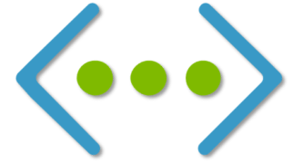
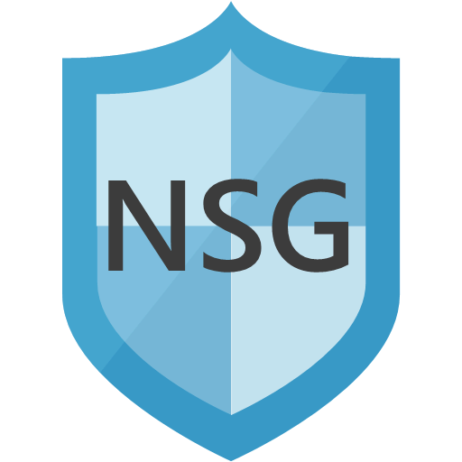
Infrastruktur sikkerhet
VNET (Virtual Network)
Brukes for å lage virtuelle nettverk mellom applikasjoner og tjenester
NSG (Network Security Group)
Brukes til å sette policies for virtuelle nettverk eller applikasjoner/virtuelle maskiner.
Kan hindre tilganger til tjenester man ikke ønsker at skal være tilgjengelig over internett.
Notes:
https://docs.microsoft.com/nb-no/learn/modules/intro-to-security-in-azure/5-network-security
A layered approach to network security helps reduce your risk of exposure through network-based attacks. Azure provides several services and capabilities to secure your internet-facing resource, internal resources, and communication between on-premises networks. These features make it possible to create secure solutions on Azure.
You can also combine multiple Azure networking and security services to manage your network security and provide increased layered protection. For example, you can use Azure Firewall to protect inbound and outbound traffic to the Internet, and Network Security Groups to limit traffic to resources inside your virtual networks.

Slide 27
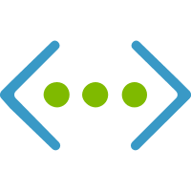

Bildeapplikasjonen med VNET/NSG
Bildeapplikasjon (Web App)
Logging / Monitorering
(Application Insights )
«VM» (App Service Plan)
Bilder
(Blob Storage )

Slide 28
Leksjon 3.
https://github.com/bouvet/azure-workshops/tree/master/Workshop_3/Leksjon_3
Notes:
Gå til siden og gjennomgå litt hva de skal gjøre.

Slide 29
Bonusleksjon
Bonusleksjon
https://github.com/bouvet/azure-workshops/tree/master/Workshop_3/Leksjon_Bonus

